Slide 1
Geekbrains
Анализ конкурентоспособности авиакомпаний на рынке авиаперевозок РФ
Аналитик больших данных
Рубцов Н.М.
Москва
2023

Slide 2
Цель дипломной работы: анализ конкурентоспособности компаний в сфере пассажирских авиаперевозок. Объект исследования – авиакомпании России. Предмет исследования – конкурентная среда. В соответствии с целью дипломной работы будут рассмотрены следующие вопросы:
- Раскрыть содержание понятия конкуренция и конкурентоспособность - Привести алгоритм оценки конкурентоспособности рынка авиаперевозок и его субъектов - Рассмотреть методы оценки показателей конкурентоспособности - Провести оценку и анализ показателей, характеризующих конкурентоспособность авиакомпаний

Slide 3
Анализ основных показателей функционирования рынка авиаперевозок
Динамика основных показателей рынка авиаперевозок, 2019-2021 гг.
Динамика пассажиропотока, 2019-2021 гг.
Авиакомпания | Перевезено пассажиров, чел. |  |  | Средний темп роста
 | 2019 | 2020 | 2021
Аэрофлот | 37 220 668 | 14 563 135 | 21 415 865 | 0,93
Сибирь (S7 Group) | 17 945 322 | 12 349 229 | 17 831 165 | 1,07
Победа | 11 553 055 | 9 086 736 | 14 433 246 | 1,19
Россия | 10 287 233 | 5 710 793 | 9 963 331 | 1,15
Уральские Авиалинии | 9 616 908 | 5 632 152 | 9 200 198 | 1,11
ЮТэйр | 7 760 642 | 4 758 390 | 7 123 996 | 1,06
Северный Ветер | 5 535 177 | 2 939 149 | 5 926 317 | 1,27
АЗУР эйр | 5 788 726 | 1 930 037 | 3 726 198 | 1,13
Нордавиа | 2 033 375 | 1 637 604 | 3 624 793 | 1,51
Red Wings | 3 070 691 | 1 536 902 | 2 997 165 | 1,23
Азимут | 1 247 446 | 1 221 638 | 2 093 829 | 1,35
Икар | 2 161 817 | 760 085 | 1 718 588 | 1,31
Royal Flight | 2 258 915 | 917 313 | 1 493 490 | 1,02
Ямал | 1 746 224 | 698 287 | 1 259 545 | 1,10
NordStar | 1 283 476 | 877 141 | 1 162 647 | 1,00
Аврора | 1 657 741 | 795 873 | 1 068 739 | 0,91
ИрАэро | 908 505 | 591 830 | 930 957 | 1,11
Якутия | 713 150 | 499 511 | 821 556 | 1,17
АЛРОСА | 491 845 | 368 968 | 496 537 | 1,05
РусЛайн | 633 371 | 374 822 | 474 128 | 0,93
КрасАвиа | 225 738 | 147 050 | 305 089 | 1,36
Ижавиа | 241 938 | 50 103 | 299 899 | 3,10
Газпром авиа | 239 883 | 141 124 | 224 590 | 1,09
Ангара | 422 088 | 214 911 | 200 745 | 0,72
ЗАО ЮТэйр | 332 597 | 139 829 | 192 934 | 0,90
Полярные авиалинии |  | 88 824 | 109 706 | -
Сибирская Легкая Авиация | 61 977 | 57 778 | 80 833 | 1,17
Камчатское авиационное предприятие | 64 864 | 0 | 52 682 | -
ЧукотАВИА |  | 40 401 | 0 | -
iFly | 1 129 822 |  |  | -
Показатели | 2019 | 2020 | 2021 | 2021/2019, % | 2021/2020, %
Перевозка пассажиров, чел. | 128129290 | 69244250 | 109228768 | 85,25 | 157,74
Занятость кресел, % | 83,9 | 74,5 | 81,5 | 97,14 | 109,40
Пассажирооборот, тыс.пасс.км. | 322986264,22 | 153512306,47 | 243262333,14 | 75,32 | 158,46
Структура пассажиропотока, 2019, 2020, 2021 гг.

Slide 4
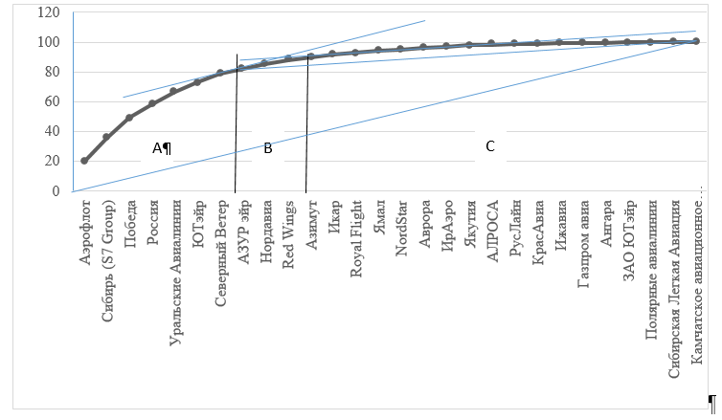
АВС анализ перевозки пассажиров авиакомпаниями, 2021 г.
Авиакомпания | Перевезено пассажиров, чел. | удельный вес, % | Нарастающий итог, % | ABC
Аэрофлот | 21 415 865 | 19,61 | 19,61 | A
Сибирь (S7 Group) | 17 831 165 | 16,32 | 35,93 | A
Победа | 14 433 246 | 13,21 | 49,14 | A
Россия | 9 963 331 | 9,12 | 58,27 | A
Уральские Авиалинии | 9 200 198 | 8,42 | 66,69 | A
ЮТэйр | 7 123 996 | 6,52 | 73,21 | A
Северный Ветер | 5 926 317 | 5,43 | 78,64 | A
АЗУР эйр | 3 726 198 | 3,41 | 82,05 | B
Нордавиа | 3 624 793 | 3,32 | 85,37 | B
Red Wings | 2 997 165 | 2,74 | 88,11 | B
Азимут | 2 093 829 | 1,92 | 90,03 | B
Икар | 1 718 588 | 1,57 | 91,60 | B
Royal Flight | 1 493 490 | 1,37 | 92,97 | B
Ямал | 1 259 545 | 1,15 | 94,12 | B
NordStar | 1 162 647 | 1,06 | 95,19 | C
Аврора | 1 068 739 | 0,98 | 96,16 | C
ИрАэро | 930 957 | 0,85 | 97,02 | C
Якутия | 821 556 | 0,75 | 97,77 | C
АЛРОСА | 496 537 | 0,45 | 98,22 | C
РусЛайн | 474 128 | 0,43 | 98,66 | C
КрасАвиа | 305 089 | 0,28 | 98,94 | C
Ижавиа | 299 899 | 0,27 | 99,21 | C
Газпром авиа | 224 590 | 0,21 | 99,42 | C
Ангара | 200 745 | 0,18 | 99,60 | C
ЗАО ЮТэйр | 192 934 | 0,18 | 99,78 | C
Полярные авиалинии | 109 706 | 0,10 | 99,88 | C
Сибирская Легкая Авиация | 80 833 | 0,07 | 99,95 | C
Камчатское авиационное предприятие | 52 682 | 0,05 | 100,00 | C
Итого | 109 228 768 | 100
Группировка авиакомпаний на основе метода АВС
Группа | пассажиропоток, % | Доля компаний, %
А | 79 | 25
В | 15 | 25
С | 6 | 50
 | 100 | 100

Slide 5






Объекты анализа
Авиакомпания | Логотип | Начало деятельности | Модели самолетов
Аэрофлот |  | 17 марта 1923 года (как «Добролёт») 28 июля 1992 (как «Аэрофлот — российские международные авиалинии») 24 июня 2000 (как «Аэрофлот — российские авиалинии») | B777, B737, A350, A330, A321/A321NEO
Сибирь (S7 Group) |  | 2005 год | Embraer 170, A320/A320neo, A321/A321neo, A321nx, B737-800
Победа |  | 1 декабря 2014 года | B737-800
Россия |  | 3 апреля 1992 года | Superjet 100 (RRJ-95), A319, А320, B737-800, B737-900, B777-300/-300ER, В747-400
Уральские Авиалинии |  | 1991 (как Первое свердловское авиапредприятие) 1993 (как Уральские авиалинии) | А319, А320/A320neo, А321/А321neo
ЮТэйр |  | 1991 (как Тюменьавиатранс) 2002 (как ЮТэйр) | B767-200, B737-800, В737-400, В737-500, ATR 72-500

Slide 6
Факторы конкурентоспособности:
Факторы | Аэрофлот | Сибирь (S7 Group) | Победа | Россия | Уральские Авиалинии | ЮТэйр
занятость пассажирских кресел, % | 74,3 | 86,4 | 93,6 | 83,1 | 80,3 | 82,3
грузооборот, тыс.т.км | 921 058,13 | 204 809,59 | 124 155,07 | 249 525,03 | 75 618,58 | 38 291,70
маршрутная сеть, шт. | 135 | 83 | 80 | 80 | 183 | 100
оценка бортпитания, балл | 3,52 | 3,53 | 2 | 3,53 | 2,81 | 2,89
пассажирооборот, тыс.пасс.км. | 51 632 690,10 | 36 757 242,63 | 7 24 082 349,71 | 24 396 643,19 | 20 778 957,82 | 11 596 044,18
пассажиропоток, шт. | 21 415 865 | 17 831 165 | 14 433 246 | 9 963 331 | 9 200 198 | 7 123 996
перевезено грузов и почты, т. | 187 197,08 | 77 154,61 | 64 964,63 | 46 202,22 | 23 605,63 | 16 687,40
процент коммерческой загрузки, % | 60,5 | 75,9 | 85,8 | 63,2 | 71,6 | 72,1
пунктуальность, балл | 3,51 | 3,79 | 2 | 3,89 | 3,01 | 3,1
размер флота, шт | 346 | 105 | 41 | 103 | 53 | 63
сервис на борту, балл | 3,65 | 3,81 | 2 | 3,97 | 3,12 | 3,55
средний возраст ВС, лет | 5,1 | 9,6 | 5 | 10 | 12 | 14,2

Slide 7
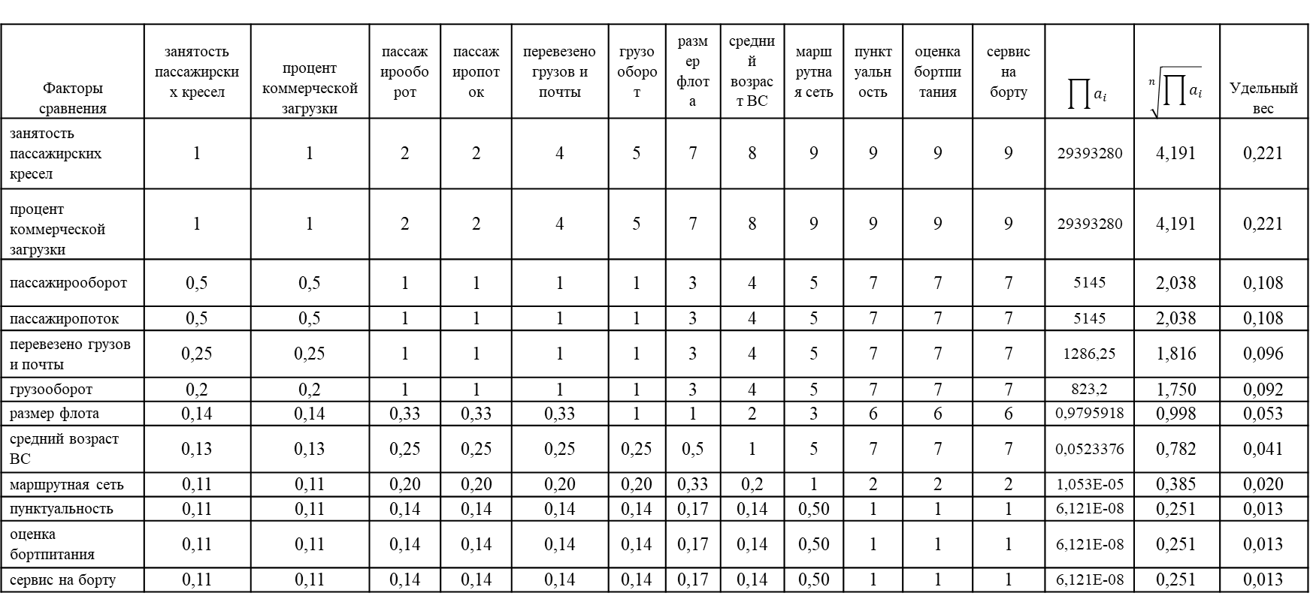
Матрица оценки весомости факторов
Факторы сравнения | занятость пассажирских кресел | процент коммерческой загрузки | пассажирооборот | пассажиропоток | перевезено грузов и почты | грузооборот | размер флота | средний возраст ВС | маршрутная сеть | пунктуальность | оценка бортпитания | сервис на борту | $$\prod{a_{i}}$$ | $$\sqrt[n]{\prod{a_{i}}}$$ | Удельный вес
занятость пассажирских кресел | 1 | 1 | 2 | 2 | 4 | 5 | 7 | 8 | 9 | 9 | 9 | 9 | 29393280 | 4,191 | 0,221
процент коммерческой загрузки | 1 | 1 | 2 | 2 | 4 | 5 | 7 | 8 | 9 | 9 | 9 | 9 | 29393280 | 4,191 | 0,221
пассажирооборот | 0,5 | 0,5 | 1 | 1 | 1 | 1 | 3 | 4 | 5 | 7 | 7 | 7 | 5145 | 2,038 | 0,108
пассажиропоток | 0,5 | 0,5 | 1 | 1 | 1 | 1 | 3 | 4 | 5 | 7 | 7 | 7 | 5145 | 2,038 | 0,108
перевезено грузов и почты | 0,25 | 0,25 | 1 | 1 | 1 | 1 | 3 | 4 | 5 | 7 | 7 | 7 | 1286,25 | 1,816 | 0,096
грузооборот | 0,2 | 0,2 | 1 | 1 | 1 | 1 | 3 | 4 | 5 | 7 | 7 | 7 | 823,2 | 1,750 | 0,092
размер флота | 0,14 | 0,14 | 0,33 | 0,33 | 0,33 | 1 | 1 | 2 | 3 | 6 | 6 | 6 | 0,9795918 | 0,998 | 0,053
средний возраст ВС | 0,13 | 0,13 | 0,25 | 0,25 | 0,25 | 0,25 | 0,5 | 1 | 5 | 7 | 7 | 7 | 0,0523376 | 0,782 | 0,041
маршрутная сеть | 0,11 | 0,11 | 0,20 | 0,20 | 0,20 | 0,20 | 0,33 | 0,2 | 1 | 2 | 2 | 2 | 1,053E-05 | 0,385 | 0,020
пунктуальность | 0,11 | 0,11 | 0,14 | 0,14 | 0,14 | 0,14 | 0,17 | 0,14 | 0,50 | 1 | 1 | 1 | 6,121E-08 | 0,251 | 0,013
оценка бортпитания | 0,11 | 0,11 | 0,14 | 0,14 | 0,14 | 0,14 | 0,17 | 0,14 | 0,50 | 1 | 1 | 1 | 6,121E-08 | 0,251 | 0,013
сервис на борту | 0,11 | 0,11 | 0,14 | 0,14 | 0,14 | 0,14 | 0,17 | 0,14 | 0,50 | 1 | 1 | 1 | 6,121E-08 | 0,251 | 0,013

Slide 8
Оценка конкурентоспособности авиакомпаний
Факторы | удельный вес | Аэрофлот | Сибирь (S7 Group) | Победа | Россия | Уральские Авиалинии | ЮТэйр
занятость пассажирских кресел | 0,221 | 0,79 | 0,92 | 1,00 | 0,89 | 0,86 | 0,88
процент коммерческой загрузки | 0,221 | 0,71 | 0,88 | 1,00 | 0,74 | 0,83 | 0,84
пассажирооборот | 0,108 | 1,00 | 0,71 | 0,47 | 0,47 | 0,40 | 0,22
пассажиропоток | 0,108 | 1,00 | 0,83 | 0,67 | 0,47 | 0,43 | 0,33
перевезено грузов и почты | 0,096 | 1,00 | 0,41 | 0,35 | 0,25 | 0,13 | 0,09
грузооборот | 0,092 | 1,00 | 0,22 | 0,13 | 0,27 | 0,08 | 0,04
размер флота | 0,053 | 1,00 | 0,30 | 0,12 | 0,30 | 0,15 | 0,18
средний возраст ВС | 0,041 | 0,98 | 0,52 | 1,00 | 0,50 | 0,42 | 0,35
маршрутная сеть | 0,020 | 0,74 | 0,45 | 0,44 | 0,44 | 1,00 | 0,55
пунктуальность | 0,013 | 0,90 | 0,97 | 0,51 | 1,00 | 0,77 | 0,80
оценка бортпитания | 0,013 | 1,00 | 1,00 | 0,57 | 1,00 | 0,80 | 0,82
сервис на борту | 0,013 | 0,92 | 0,96 | 0,50 | 1,00 | 0,79 | 0,89
Конкурентоспособность компании |  | 0,88 | 0,71 | 0,69 | 0,59 | 0,56 | 0,52
Отклонение значений показателей деятельности компаний от эталона, %
Факторы | Аэрофлот | Сибирь | Победа | Россия | Уральские Авиалинии | ЮТэйр
занятость пассажирских кресел | 26,0 | 8,3 | 0,0 | 12,6 | 16,6 | 13,7
процент коммерческой загрузки | 41,8 | 13,0 | 0,0 | 35,8 | 19,8 | 19,0
пассажирооборот | 0,0 | 40,5 | 114,4 | 111,6 | 148,5 | 345,3
пассажиропоток | 0,0 | 20,1 | 48,4 | 114,9 | 132,8 | 200,6
перевезено грузов и почты | 0,0 | 142,6 | 188,2 | 305,2 | 693,0 | 1021,8
грузооборот | 0,0 | 349,7 | 641,9 | 269,1 | 1118,0 | 2305,4
размер флота | 0,0 | 229,5 | 743,9 | 235,9 | 552,8 | 449,2
средний возраст ВС | 2,0 | 92,0 | 0,0 | 100,0 | 140,0 | 184,0
маршрутная сеть | 35,6 | 120,5 | 128,8 | 128,8 | 0,0 | 83,0
пунктуальность | 10,8 | 2,6 | 94,5 | 0,0 | 29,2 | 25,5
оценка бортпитания | 0,3 | 0,0 | 76,5 | 0,0 | 25,6 | 22,1
сервис на борту | 8,8 | 4,2 | 98,5 | 0,0 | 27,2 | 11,8

Slide 9
СВОТ-анализ
Сильные стороны
Возможности
Факторы | Количественный балл (+)
 | 1 | 2 | 3 | 4 | 5 | 6
размер флота | С,П,Р,У,Ю |  |  |  |  | А
средний возраст ВС | С,Р,У,Ю |  |  |  |  | А,П
оценка бортпитания |  | П |  | У,Ю |  | А,С,Р
сервис на борту | П |  |  | У | Ю | А,С,Р
возможности | Количественный балл (+)
 | 1 | 2 | 3 | 4 | 5 | 6
пассажирооборот | П,Р,У,Б |  | С |  |  | А
пассажиропоток | Р,У,Ю |  | П | С |  | А
перевезено грузов и почты | С,П,Р,У,Ю |  |  |  |  | А
грузооборот | С,П,Р,У,Ю |  |  |  |  | А
Угрозы
Слабые стороны
угрозы | Количественный балл (-)
 | 6 | 5 | 4 | 3 | 2 | 1
пунктуальность | П |  |  | У,Ю | А | С,Р
демография | А,С,П,Р,У,Ю
появление новых зарубежных конкурентов |  |  |  |  |  | А,С,П,Р,У,Ю
появление новых российских конкурентов |  |  |  |  |  | А,С,П,Р,У,Ю
рост цен на топливо | А,С,П,Р,У,Ю
Слабые стороны | Количественный балл (-)
 | 6 | 5 | 4 | 3 | 2 | 1
занятость пассажирских кресел |  |  |  | А | Р,У,Ю | С,П
процент коммерческой загрузки |  |  | А | Р,У,Ю | С | П
маршрутная сеть | С,П,Р,Ю |  |  | А |  | У
А – Аэрофлот, С-Сибирь, П – Победа, Р – Россия,
У – Уральские авиалинии, Ю – Ютэйр.

Slide 10
Концептуальное представление позиционного поля метода СВОТ-анализа
Компания | сильная сторона | слабая сторона | возможности | угрозы | абсцисса | ордината
Аэрофлот | 6 | 3,33 | 6 | 4 | 2,67 | 2
Сибирь (S7 Group) | 3,5 | 3 | 2,25 | 3,75 | 0,5 | -1,5
Победа | 2,5 | 2,67 | 1,5 | 5 | -0,17 | -3,5
Россия | 3,5 | 3,67 | 1 | 3,75 | -0,17 | -2,75
Уральские Авиалинии | 2,5 | 2 | 1 | 4,25 | 0,50 | -3,25
ЮТэйр | 2,75 | 3,67 | 1 | 4,25 | -0,92 | -3,25

Slide 11
Рекомендации:
участие в программах по возмещению операционных расходов;
участие в программах по возмещению недополученных доходов;
замещение иностранных ПП отечественными разработками;
повышение качества услуг наземного базирования и на борту судна;
омоложение парка воздушных судов за счет приобретение новых самолетов отечественной разработки;
планирование работ по эксплуатации судов с целью загрузки не доиспользованных мощностей;
изменение/дополнение маршрутной сети с целью оптимизации перевозок.

